Slide 1
天気・気温・曜日を用いた電力需要予測
Electricity Demand Forecasting Using Weather, Temperature, and Day of the Week
5E 12 Sugihara shinta

Slide 2
背景
Introduction
その日の気候によって電力の需要は変化する
Electricity demand fluctuates with the weather.
北海道は特に気温や天気の影響が大きい
Hokkaido is particularly susceptible to the effects of temperature and weather.
需要を事前に予測できれば効率的かつ安定した電力の供給ができるのではないか？
If we could predict demand in advance, wouldn't that enable efficient and stable power supply?
そこで
Therefore

Slide 3
目標 purpose
天気・気温・曜日から電力需要を予測し，
Predict electricity demand based on weather, temperature, and day of the week,
どの要素が需要に影響を与えているかを明らかにする
and clarify which factors influence demand.
効率の良い電力供給の手がかりとする
As a clue to efficient power supply

Slide 4
使用データ
Usage Data
旭川市の1年分の気温データ・天気データ
Annual Temperature and Weather Data for Asahikawa City
気象庁の公式サイトより抜粋
Excerpt from the official website of Asahikawa City
https://www.data.jma.go.jp/risk/obsdl/index.php
北海道の1年分の電力需要
Hokkaido's annual electricity demand
ほくでん公式サイトより抜粋
Excerpt from the Hokuden official website
https://denkiyoho.hepco.co.jp/area_download.html

Slide 5
前処理
Preprocess
電力量データから最大消費電力量を抽出
Extract maximum power consumption from electricity usage data
天気を簡易カテゴリ化
Weather Simplified Categorization
データ内の「晴」「雨」「雪」の文字を検知しラベリング
Detect and label the characters “sunny,” “rain,” and “snow” within the data
検知されなかった場合は曇りと判定する
If not detected, it is considered cloudy
天気データと電力データを同一CSVに統合
Integrate weather data and power data into the same CSV file

Slide 6
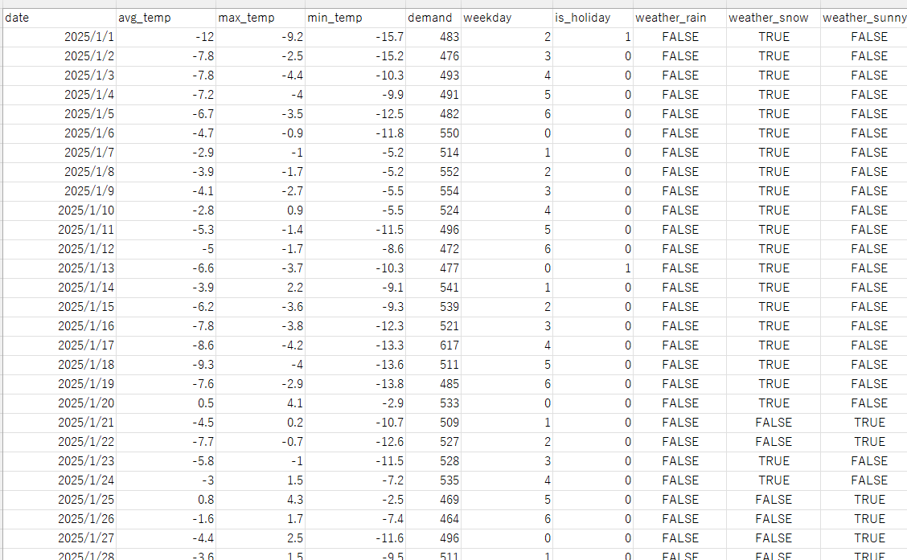
使用したCSVファイル
CSV file used

Slide 7
使用した機械学習技術
Machine Learning Techniques Used
重回帰分析
Linear Regression
ランダムフォレスト
Random Forest

Slide 8
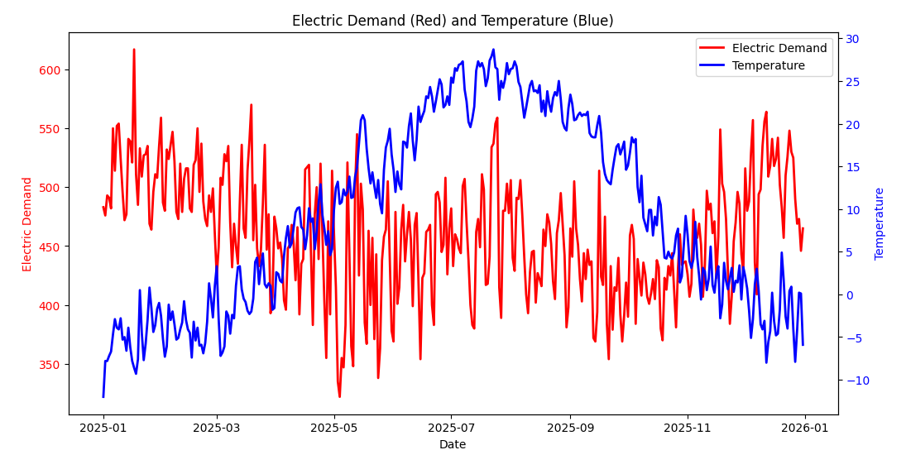
電力需要と気温の関係
Relationship Between Electricity Demand and Temperature
赤：電力需要 Red: Electricity demand
青：気温 Blue: Temperature
気温が下がると電力需要が増している
Electricity demand increases as temperatures drop.

Slide 9
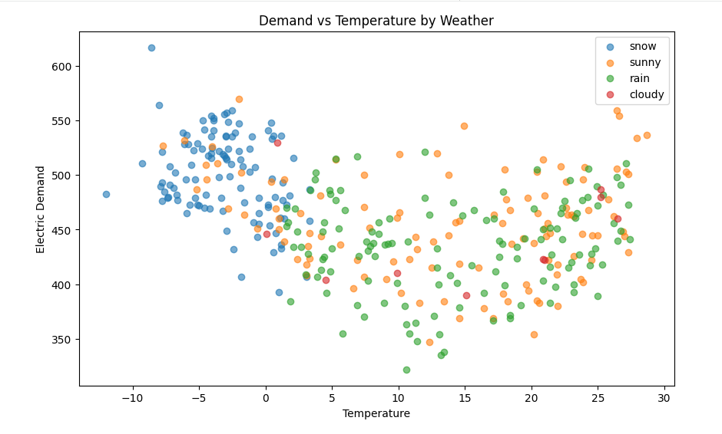
天気別の散布図
Scatter Plot by Weather
青：雪 黄：晴れ Blue: Snow Yellow: Sunny
緑：雨 赤：曇り Green: Rain Red: Cloudy
同じ気温でも雪の日のほうが消費電力が多い
Even at the same temperature, snowy days consume more electricity.
気温が高い日は晴れのほうが消費電力が多い
On warmer days, sunny weather consumes more electricity.

Slide 10
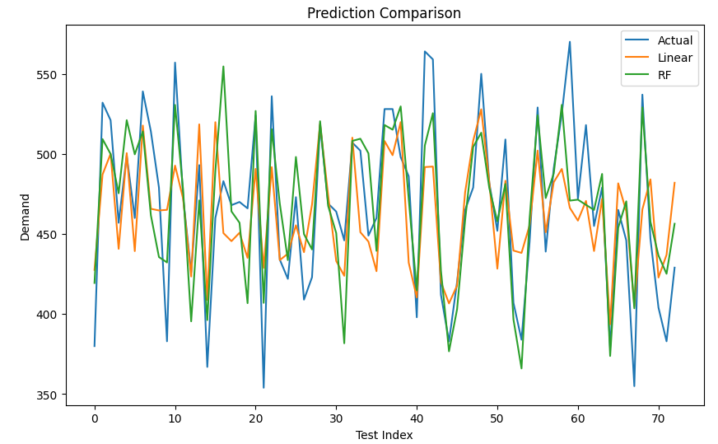
モデルの予測結果比較
Comparison of Model Prediction Results
青：テストデータ Blue: Test data 黄：重回帰分析 Yellow: Multiple regression
緑：ランダムフォレスト Green: Random forest
ランダムフォレストのほうが精度がよい
Random Forest achieves higher accuracy.

Slide 11
考察・まとめ
Analysis and Summary
電力需要は気温と天気に強く依存
Electricity demand is strongly dependent on temperature and weather
需要は非線形な現象
Demand is a nonlinear phenomenon
気温・天気・曜日から電力需要を高精度に予測可能であることが分かった
It has been found that electricity demand can be predicted with high accuracy based on temperature, weather, and day of the week

